Slide 1
RSDS模块初步测试结果
报告人：施展
单位：大连民族大学
信息与通信工程学院
2021.03.09

Slide 2
RSDS模块内部结构
芯片内部测试模式
低速： RX输出/TX输入 ⇨ PAD
高速： RX输出 ⇨ TX输入
第 1 节 测试方案

Slide 3
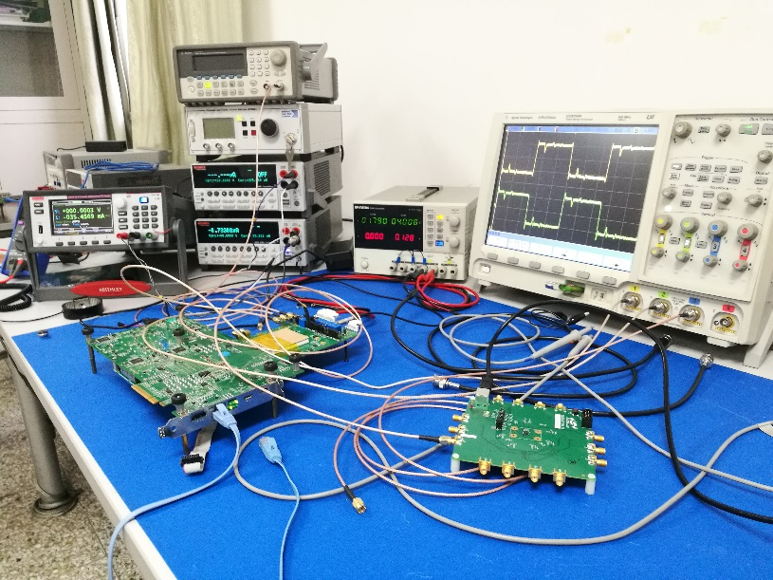
高速测试模式
第 1 节 测试方案
端口名称 | 功能 | 值
rsds_sel_lpbk | 测试模式 | 1，高速
rsds_sel_rx | rx使能 | 1，工作
rsds_sel_tx | tx使能 | 1，工作
rsds_vcm | 参考电压 | 1.21 V
rsds_ibias | 偏置电流 | 160 uA

Slide 4
功能验证
第 2 节 初步测试结果
@710MHz
1.42Gb/s
@600MHz
1.2Gb/s

Slide 5
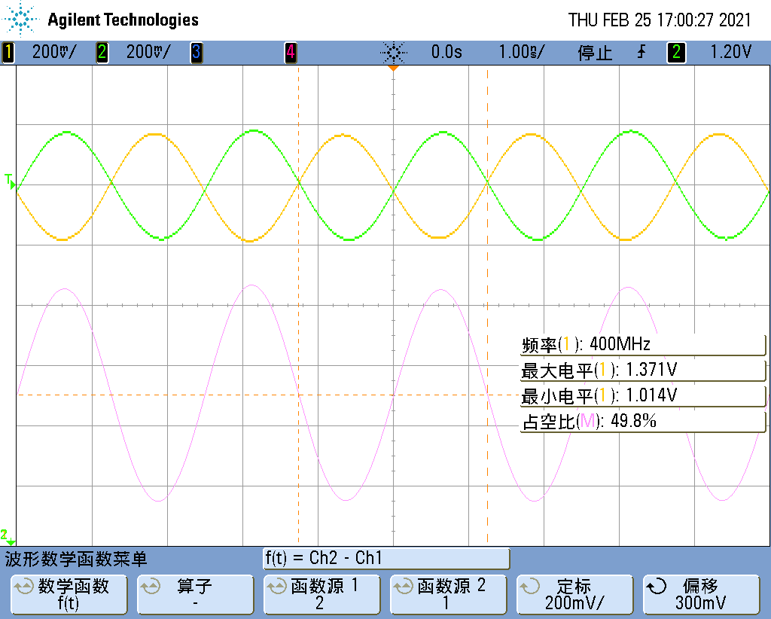
第 2 节 初步测试结果
@400MHz
800Mb/s
初步结论
Fmax(RX)>710MHz
TX需进一步验证

Slide 6
功耗
测试条件
rsds_vcm=1.21V, rsds_ibias=160uA, rsds_sel_tx=1
第 2 节 初步测试结果
模式 | 配置 | 数字总电流 | 差值
TX关,RX关 | rsds_sel_lpbk=0; rsds_sel_rx=0 | I1
TX开,RX开 | rsds_sel_lpbk=1; rsds_sel_rx=1 | I2 | ΔI₂₁=I2-I1， RSDS模块总功耗
TX关,RX开 | rsds_sel_lpbk=0; rsds_sel_rx=1 | I3 | ΔI₂₁=I2-I3， TX功耗

Slide 7
功耗
测试值VS仿真值
功耗@600MHz
第 2 节 初步测试结果
模式 | ΔI₂₁（总功耗,mA） | ΔI₂₁（TX功耗,mA）
测试 ibias=160uA | 7.94 | 3.83
仿真 ibias=160uA | 7.491（0.449） | 3.530（0.3）
仿真ibias=175uA | 7.904（0.036） | 3.757（0.073）

Slide 8
功耗
测试值VS仿真值
第 2 节 初步测试结果
初步结论
测试与仿真基本吻合
TX功耗较小且随频率变化不大，需进一步测量验证各项指标

Slide 9
功耗
RX使能端设计bug
第 2 节 初步测试结果
模式 | 配置 | RSDS模块电流(mA)
模块关闭 | rsds_sel_lpbk=0; rsds_sel_rx=0； rsds_sel_tx=0 | 0.92
RX开 | rsds_sel_lpbk=1; rsds_sel_rx=1； rsds_sel_tx=0 | 0.374
注意事项
“关闭”RSDS模块时，引入了0.92mA的电流
推荐配置：rsds_sel_lpbk=1; rsds_sel_rx=1；rsds_sel_tx=0

Slide 10
测试小结
功能验证
RSDS模块实现了对应的功能
RX最高工作频率>710MHz
功耗测量
仿真：适当增大模块偏置电流 ⇨ 仿真功耗≈测试功耗
TX功耗较低（3.83mA@1.2Gb/s）且随频率变化不大
“关闭”RSDS模块⇨引入0.92mA电流
测其他模块时，RSDS配置(0.4mA额外电流)：rsds_sel_lpbk=1; rsds_sel_rx=1；rsds_sel_tx=0
第 3 节 初步结论

Slide 11
Backup

Slide 13
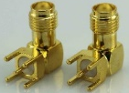
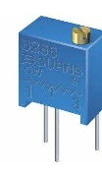
JadePIX3
RSDS_RX_Inp/n
FPGA
RSDS_TX_OUTp/n
RSDS_TX_IN
DVDD
RSDS_RX_OUT
RSDS_IBIAS
RSDS_VCM
差分输入RSDS_RX_INp/n端接2个串联的50欧电阻，经过跳线后接FPGA, 差分PCB走线需要阻抗匹配设计（单端50欧，差分100欧）;
差分输出RSDS_TX_OUTp/n接SMA,差分PCB走线需要阻抗匹配设计（单端50欧，差分100欧）;
单端输入RSDS_TX_IN和单端输出RSDS_RX_OUT经接跳线二选一后接SMA;
电流输入端口RSDS_IBIAS通过跳线接可调电阻到DVDD，阻值范围10k, 加100n电容滤波;
电压输入端口RSDS_VCM通过跳线接电位器可调电压，加100n电容滤波。

Slide 14
RX功耗较高
原因
工作频率高 ⇨ 偏置电流大
驱动能力强 ⇨ 动态功耗大
分辨率高 ⇨ 偏置电流大
解决办法
不修改设计，直接减小RX偏置电流（预计仍可工作）
根据实际需求，优化设计

